Slide 1

Публичные слушания назначены на 13.12.2021 г.
Бюджет для
граждан
к проекту бюджета Шалинского городского округа на 2022 год и плановый период 2023-2024 годы

Slide 2

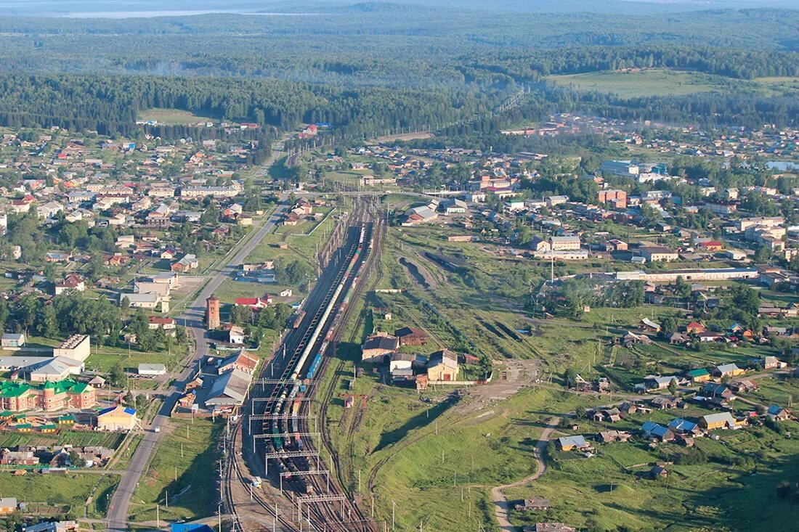
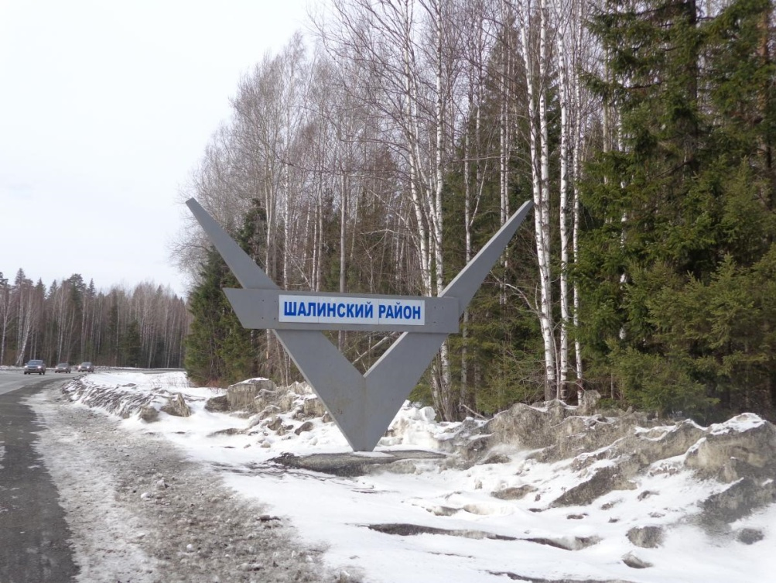
Уважаемые жители Шалинского городского округа!
Перед Вами «Бюджет для граждан», в котором кратко и доступно отражены основные параметры проекта бюджета Шалинского городского округа на 2022 год и на плановый период 2023 и 2024 годы. Цель данного материала – донести до широкой аудитории жителей информацию о проекте бюджета в понятной для граждан форме: в виде схем, диаграмм, таблиц и доступного изложения основных мероприятий.

Slide 3

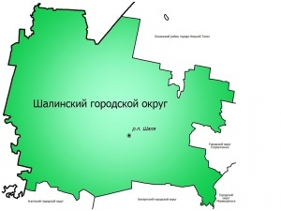


Общие сведения о Шалинском городском округе
Муниципальное образование в Свердловской области, относится к Западному управленческому округу. Административный центр - посёлок городского типа Шаля.
Население: 19 258 чел. (2021 г.)
Площадь: 4 283 км²
Автомобильный код: 66, 96
Сайт: shalya.ru
ГЕРБ
ФЛАГ

Slide 4

Основные понятия
Бюджет – форма образования и расходования денежных средств, предназначенных для финансового обеспечения задач и функций государства и местного самоуправления.
Консолидированный бюджет – свод бюджетов бюджетной системы РФ на соответствующей территории (за исключением бюджетов государственных внебюджетных фондов) без учета межбюджетных трансфертов между этими бюджетами .
Бюджетная система РФ - основанная на экономических отношениях и государственным устройстве РФ, регулируемая законодательством РФ совокупность федерального бюджета, бюджетов субъектов РФ, местных бюджетов и бюджетов государственных внебюджетных фондов.
Бюджетный процесс - регламентируемая законодательством РФ деятельность органов государственной власти, органов местного самоуправления и иных участников бюджетного процесса по составлению и рассмотрению проектов бюджетов, утверждению и исполнению бюджетов, контролю за их исполнением, осуществлению бюджетного учета, составлению, внешней проверке, рассмотрению и утверждению бюджетной отчетности.
Доходы бюджета – поступающие в бюджет денежные
средства, за исключением источников дефицита бюджета.
Расходы бюджета – выплачиваемые из бюджета денежные
средства, за исключением источников финансирования
дефицита бюджета.
Дефицит бюджета – превышение расходов бюджета над его
доходами.
Профицит бюджета – превышение доходов бюджета над его
расходами .
Условно утвержденные расходы - не распределенные в
плановом периоде в соответствии с классификацией расходов
бюджетов бюджетные ассигнования.

Slide 5

Основные понятия
Муниципальная программа – документ стратегического планирования, содержащий комплекс планируемых мероприятий, взаимоувязанных по задачам, срокам осуществления, исполнителями ресурсам и обеспечивающих наиболее эффектное достижение целей и решение задач социально – экономического развития муниципального образования.
Дотации – межбюджетные трансферты, предоставляемые на безвозмездной и безвозвратной основе.
Межбюджетные трансферты – средства, предоставляемые одним бюджетом бюджетной системы РФ другому бюджету бюджетной системы РФ.
Субвенции –бюджетные средства, предоставляемые бюджету другого уровня бюджетной системы РФ на безвозмездной и безвозвратной основе на осуществление определенных целевых расходов.
Субсидии – это бюджетные средства, предоставляемые бюджету другого уровня бюджетной системы РФ на условиях долевого финансирования целевых расходов.
Муниципальный долг – совокупность долговых обязательств муниципального образования. Бюджетный кредит - денежные средства, предоставляемые бюджетом другому бюджету бюджетной системы РФ на возвратной и возмездной основах.
Публичные слушания – форма участия населения в осуществлении местного
самоуправления. Публичные слушания - это возможность граждан влиять
на содержание принимаемых муниципальных правовых актов и является
важным средством муниципальной демократии. Они проводятся с участием
жителей муниципального образования для обсуждения проектов
муниципальных правовых актов и по вопросам местного значения.
Публичные слушания призваны обеспечить учет мнения населения в решении
жизненно важных вопросов.

Slide 6
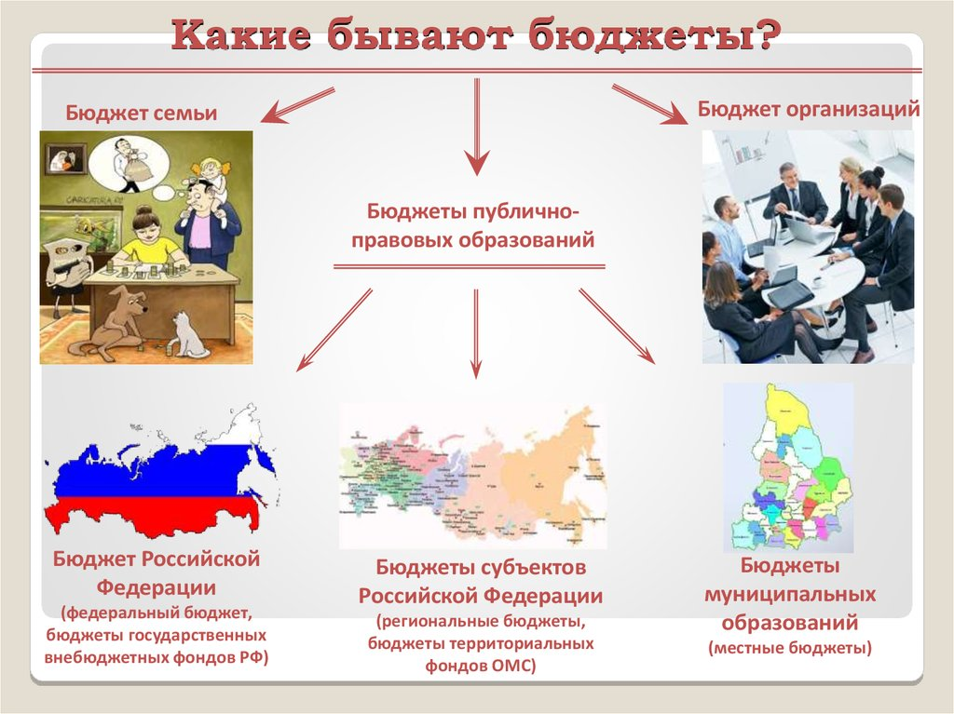

Slide 7
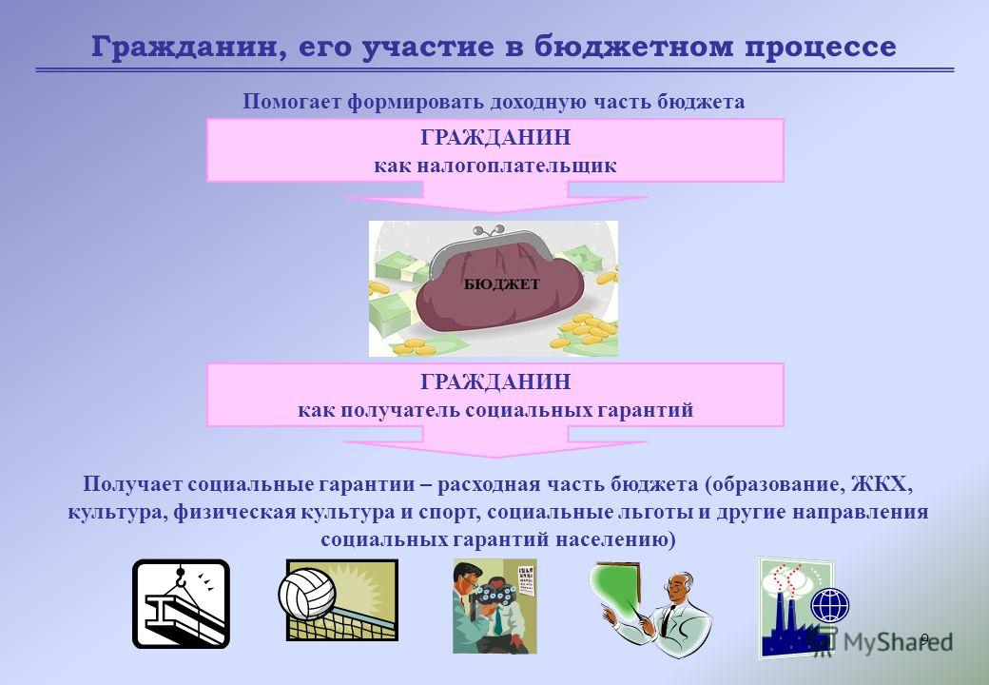
ГРАЖДАНИН И ЕГО УЧАСТИЕ В БЮДЖЕТНОМ ПРОЦЕССЕ

Slide 8
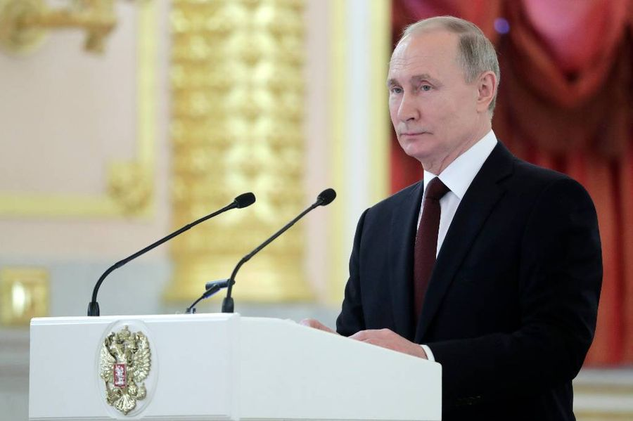


Составление проекта бюджета основывается на:
• Послание Президента Российской Федерации Федеральному Собранию
Российской Федерации;
• Стратегия социально – экономического развития;
• Прогноз социально-экономического развития;
• Основные направления бюджетной и налоговой политики;
• Изменения налогового законодательства.

Slide 9

Какие этапы проходит бюджет?
Составление проекта бюджета:
Рассмотрение проекта бюджета:
Проект бюджета городского округа составляется в порядке, установленном Администрацией, в соответствии с Бюджетным кодексом Российской Федерации и принимаемыми с соблюдением его требований муниципальными правовыми актами Думы.
Порядок рассмотрения проекта решения о бюджете и его утверждение определяется муниципальным правовым актом Думы в соответствии с требованиями Бюджетного кодекса Российской Федерации.
Утверждение бюджета:
Порядок утверждения проекта решения о бюджете, определенный муниципальным правовым актом Думы, должен предусматривать вступление в силу решения о бюджете с 1 января очередного финансового года, а также утверждение указанным решением показателей и характеристик (приложений) бюджета.

Slide 10

Основные направления бюджетной и налоговой политики Шалинского городского округа на 2022 год
и плановый период 2023 и 2024 годов
Бюджетная политика Шалинского городского округа в плановом
периоде будет направлена на исполнение принимаемых
обязательств в соответствии с положениями Указа Президента
Российской Федерации от 07 мая 2018 ода № 204 «О национальных
целях и стратегических задачах развития Российской Федерации
на период до 2024 года», а также со стратегий социально –
экономического развития Шалинского городского округа до
2035 года».
Исходя из текущей экономической ситуации и задач, поставленных Президентом Российской Федерации,
Правительством Российской Федерации и Правительством Свердловской области, проводимая в 2022 году
и плановом периоде 2023 и 2024 годов бюджетная и налоговая политика должна обеспечить:
1. сбалансированность и долгосрочную устойчивость бюджета Шалинского городского округа;
2. безусловное исполнение действующих расходных обязательств, принятие новых расходных обязательств
при условии наличия доходных источников;
3. потребности граждан в муниципальных услугах, повышение их доступности и качества;
4. оптимизацию бюджетных расходов за счет повышения их эффективности в результате перераспределения
средств на самые важные направления, снижения неэффективных затрат;
5. достижение национальных целей, определенных в Указе Президента Российской Федерации от 07 мая
2018 года № 204, в результате реализации в Шалинском городском округе национальных проектов (программ);
6. повышение качества финансового контроля в управлении бюджетным процессом, в том числе внутреннего
финансового контроля;
7. совершенствование и дальнейшее развитие программно-целевых инструментов бюджетного планирования,
внедрение механизмов проектного управления;
8. поддержку и стимулирование предпринимательской и инвестиционной активности хозяйствующих
субъектов, ведущих экономическую деятельность на территории округа;

Slide 11

Основные направления бюджетной и налоговой политики Шалинского городского округа на 2022 год
и плановый период 2023 и 2024 годов
9. развитие механизмов муниципально-частного партнерства;
10. формирование эффективной системы выявления, поддержки
и развития способностей и талантов у детей и молодежи,
основанной на принципах справедливости, всеобщности и
направленной на самоопределение и профессиональную
ориентацию всех обучающихся;
11. обеспечение открытости бюджетного процесса и вовлечение
в него граждан, проживающих на территории Свердловской
области, в том числе путем развития инициативного бюджети-
рования на территории Шалинского городского округа.
12. принятие решения о целесообразности сохранения действующих налоговых льгот с учетом их
востребованности, эффективности;
13. реализация задачи по обеспечению роста уровня доходов работающих в отраслях реального сектора
экономики Шалинского городского округа посредством установления условий по размеру среднемесячной
заработной платы работников и росту производительности труда при применении налоговых льгот и
преференций;
Все мероприятия направлены на сохранение социальной направленности расходов и на развитие Шалинского
городского округа.
В 2022 году и плановом периоде 2023 и 2024 годов продолжится развитие программно-целевых методов
управления.
Проект местного бюджета на 2022 год и плановый период 2023 и 2024 годов, будет сформирован по
программным и непрограммным направлениям. Муниципальные программы должны стать ключевым
механизмом, с помощью которого увязываются стратегическое и бюджетное планирование. В то же время
конечная эффективность «программного» бюджета зависит от качества муниципальных программ, механизмов
контроля за их реализацией.

Slide 12

Основные направления бюджетной и налоговой политики Шалинского городского округа на 2022 год
и плановый период 2023 и 2024 годов
Дальнейшая реализация принципа формирования бюджетов на основе муниципальных программ повысит
обоснованность бюджетных ассигнований на этапе их формирования, обеспечит их большую прозрачность
для общества и наличие более широких возможностей для оценки их эффективности.
В муниципальных программах следует более полно отразить комплекс мер и инструментов муниципальной
политики, повысив тем самым их качество как документов стратегического планирования.
В части совершенствования методологии формирования муниципальных программ предполагается
осуществлять:
-полное отражение и учет влияния на целевые индикаторы при формировании муниципальных программ всех
инструментов муниципальной политики;
-доработку требований к используемым целевым индикаторам муниципальных программ, поскольку в
большинстве случаев они не позволяют оценить реальные результаты развития соответствующей отрасли
в целом и не увязаны со стратегическими целями развития Шалинского городского округа;
-введение обязательной корректировки муниципальных программ, имеющих низкие оценки эффективности
по итогам отчетного года, а также порядка учета результатов оценки эффективности при формировании
проекта бюджета и уточнении оценки расходов на более отдаленную
перспективу.
Бюджетная и налоговая политика в области расходов будет направлена
на обеспечение безусловного исполнения действующих обязательств,
в том числе с учетом их оптимизации и повышения эффективности
использования финансовых ресурсов.

Slide 13

Основные направления бюджетной и налоговой политики Шалинского городского округа на 2022 год
и плановый период 2023 и 2024 годов
Основными направлениями бюджетной политики Шалинского городского округа в среднесрочной перспективе
являются:
1)приоритет расходов на основных социально-экономических направлениях, в том числе создание условий для
обеспечения выполнения Указа Президента Российской Федерации от 07 мая 2018 года № 204;
2) определение основных параметров бюджета Шалинского городского округа исходя из ожидаемого прогноза
поступления доходов;
3) повышение качества программного бюджетирования исходя из планируемых
и достигаемых результатов;
4) увязка муниципальных заданий на оказание муниципальных услуг с целями
муниципальных программ;
5) развитие системы мониторинга и оценки качества, предоставляемых
учреждениями округа муниципальных услуг, в том числе через использо-
вание механизмов обратной связи с потребителями услуг, а также усиление
контроля и ответственности за выполнение муниципального задания;
6) повышение эффективности муниципального финансового контроля,
усиления ведомственного финансового контроля в отношении муниципаль-
ных учреждений;
7) повышение эффективности контроля в сфере закупок для муниципальных нужд Шалинского городского
округа;
8) использование конкурентных способов отбора организаций для оказания муниципальных услуг, в том числе
путем проведения конкурсов и аукционов, а также с использованием механизмов муниципально-частного
партнерства;
9) внедрение и применение единых федеральных стандартов бухгалтерского учета в муниципальных
учреждениях;
10) совершенствование оценки качества финансового менеджмента главных распорядителей бюджетных
средств с учетом положений новой редакции Бюджетного кодекса Российской Федерации.

Slide 14
Основные направления бюджетной и налоговой политики Шалинского городского округа на 2022 год
и плановый период 2023 и 2024 годов
Налоговая политика Шалинского городского округа в 2022 - 2024 годах должна быть нацелена на получение
необходимого объема бюджетных доходов.
В рамках проведения налоговой политики следует продолжить работу по следующим направлениям:
1)совершенствование местного налогового законодательства с учетом изменений в налоговом законодательстве
Российской Федерации и Свердловской области;
2) укрепление и развитие доходных источников Шалинского городского округа, в том числе реализация
направлений утвержденного Плана мероприятий по повышению доходного
потенциала;
3) проведение мероприятий, направленных на снижение недоимки по
налоговым и неналоговым доходам;
4) обеспечение качественного администрирования доходов;
5) совершенствование методов и проведение оценки бюджетной и
социальной эффективности предоставляемых по решению органов местного
самоуправления льгот;
6) проведение инвентаризации муниципального имущества и выявление
объектов недвижимости, земельных участков без оформления
соответствующих документов с целью увеличения налоговой базы;
7) применение налога на имущество физических лиц исходя из кадастровой
стоимости объектов недвижимого имущества с 01 января 2020 года.

Slide 15
Характеристика основных показателей развития
Шалинского городского округа на период 2022-2024 гг.
Наименование показателя | Единица измерения | Отчет | Оценка | Прогноз
 |  | 2020 | 2021 | 2022 | 2023 | 2024
1 | 2 | 3 | 4 | 5 | 6 | 7
I. Финансы
1.1. Доходы полученные от продажи, всего в том числе: | Тыс.руб. | 577 | 2483,2 | 2996,6 | 2996,6 | 2996,6
1.1.1. имущества находящегося в муниципальной собственности; | Тыс.руб. | 218 | 1483,2 | 2744,7 | 2744,7 | 2744,7
1.1.2. земельных участков | Тыс.руб. | 359 | 1000 | 251,9 | 251,9 | 251,9
1.2. Доходы полученные от сдачи в аренду: | Тыс.руб. | 14548 | 8496 | 8131,4 | 8131,4 | 8131,4
1.2.1. имущества, находящегося в муниципальной собственности | Тыс.руб. | 8 900 | 4 442,4 | 4 573,5 | 4 573,5 | 4 573,5
1.2.2. земельных участков | Тыс.руб. | 5648 | 4053,6 | 3557,9 | 3557,9 | 3557,9
1.3.Прибыль прибыльных организаций | млн. руб. | 84,7 | 84,3 | 84,3 | 84,3 | 84,3
II. Производственная деятельность
1. Оборот организаций по полному кругу крупных и средних, в том числе по видам экономической деятельности | млн.руб. | 1801,1 | 1860 | 1886 | 1912,8 | 1922,25
1.1. сельское хозяйство, охота и лесное хозяйство | млн.руб. | 397,3 | 411,6 | 411,6 | 411,6 | 411,8
1.2.обрабатывающие производства | млн.руб. | 26,4 | 25,9 | 26,0 | 26,5 | 26,5
1.3.производство и распределение электроэнергии, газа и воды | млн.руб. | 81,0 | 81,2 | 81,5 | 81,6 | 82,2

Slide 16
Характеристика основных показателей развития
Шалинского городского округа на период 2022-2024 гг.
Наименование показателя | Единица измерения | Отчет | Оценка | Прогноз
 |  | 2020 | 2021 | 2022 | 2023 | 2024
1 | 2 | 3 | 4 | 5 | 6 | 7
1.4.строительство | млн.руб. | 490,3 | 510,9 | 511,5 | 511,8 | 520,0
1.5.оптовая и розничная торговля | млн.руб. | 794,2 | 818,0 | 842,6 | 868,0 | 894,0
1.6.транспорт и связь | млн.руб. | 11,9 | 12,4 | 12,8 | 13,3 | 13,4
III. Инвестиционная деятельность
1. Объем инвестиций в основной капитал за счет всех источников финансирования, всего | млн.руб. | 273,1* | 281,3 | 290,0 | 298,4 | 307,4
IV.Денежные доходы населения
1. Доходы населения муниципального образования, в том числе: | млн.руб. | 3954,8 | 3958,7 | 4125,0 | 4273,5 | 4435,9
1.1. оплата труда | млн.руб. | 1044,5 | 1080,0 | 1099,4 | 1103 | 1120,4
2. Среднедушевые денежные доходы (в месяц) | руб./чел. | 17004 | 17021 | 17736 | 18374 | 19072
3. Численность населения с денежными доходами ниже прожиточного минимума. | человек | 3968 | 4464 | 3968 | 3968 | 3968
4. Среднемесячная заработная плата одного работника | руб. | 31621,3* | 32696,4 | 33285 | 33385 | 33919
V. Потребительский рынок
1. Оборот розничной торговли в ценах соответствующего периода | млн.руб. | 924,1* | 951,8 | 980,4 | 1009,8 | 1040,1
2. Оборот общественного питания | млн.руб. | 27,6* | 28,4 | 29,3 | 30,1 | 31,06

Slide 17
* По данным Управления Федеральной службы государственной статистики по Свердловской области и Курганской области.
База данных муниципальных образовании Свердловской области показатели, характеризующие состояние экономики и
социальной сферы муниципального образования Шалинский городской округ за 2020 год.
Характеристика основных показателей развития
Шалинского городского округа на период 2022-2024 гг.
Наименование показателя | Единица измерения | Отчет | Оценка | Прогноз
 |  | 2020 | 2021 | 2022 | 2023 | 2024
1 | 2 | 3 | 4 | 5 | 6 | 7
VI. Демография и рынок труда
1. Среднегодовая численность населения муниципального образования | человек | 19358* | 19258 | 19258 | 19258 | 19258
2. Численность занятых в экономике муниципального образования | человек | 9511 | 9175 | 9475 | 9475 | 9475
3. Численность безработных, зарегистрированные в органах службы занятости | человек | 516 | 375 | 375 | 375 | 375
6. Уровень зарегистрированной безработицы, на конец года | % | 5,4 | 4,1 | 4,1 | 4,1 | 4,1

Slide 18
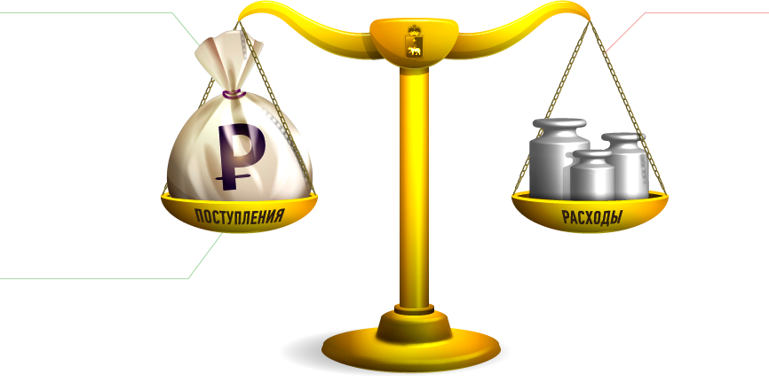
Параметры бюджета Шалинского городского округа на 2022-2024 год, млн.рублей
Доходы
Расходы
Дефицит
2022 год
984,5
984,5
0
Доходы
Расходы
Дефицит
987,0
987,0
0
2023 год
Доходы
Расходы
985,4
985,4
2024 год
Дефицит
0

Slide 19
Из каких поступлений в настоящее время формируется доходная часть бюджета Шалинского городского округа?
НАЛОГОВЫЕ ДОХОДЫ
Доходы от предусмотренных законодательством РФ налогов и сборов, в том числе от налогов, предусмотренных специальными налоговыми режимами, и Законодательством Свердловской области от региональных налогов
НЕНАЛОГОВЫЕ ДОХОДЫ
Платежи, которые включают в себя возмездные операции от прямого предоставления Муниципалитетом имущества и природных ресурсов от различного вида услуг, а так же платежей в виде штрафов или иных санкций за нарушение законодательства
БЕЗВОЗМЕЗДНЫЕ
ПОСТУПЛЕНИЯ
Поступающие в бюджет средства на безвозвратной и безвозмездной основе из областного бюджета (МБТ в виде дотаций, субсидий, субвенций), а так же перечисления от физических и юридических лиц

Slide 20
Прогноз поступления доходов в 2022-2024 годах
(без учета безвозмездных поступлений), млн. рублей

Slide 21
Прогноз безвозмездных поступлений в 2022-2024 годах
млн. рублей

Slide 22
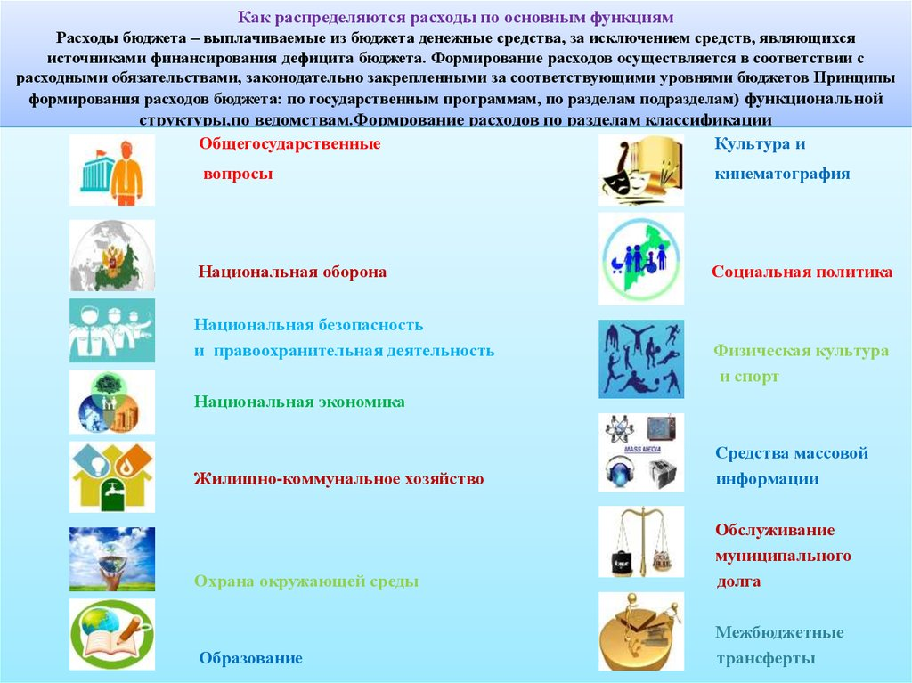
Расходы бюджета

Slide 23
Структура расходов проекта бюджета Шалинского городского округа по отраслям в 2022 году, в рублях.

Slide 24

Муниципальные программы реализуемые в 2022 году и плановом периоде 2023 и 2024 годах
Муниципальная программа «Социально-экономическое развитие
Шалинского городского округа до 2026 года»
Цели программы:
- создание условий для развития физической культуры и спорта в Шалинском
городском округе;
- создание условий для успешной социализации и эффективной самореализации
молодежи, развитие потенциала молодежи;
- организацию охраны общественного порядка;
- организацию мероприятий по профилактике терроризма, повышение
готовности к минимизации и (или) ликвидации вызванных ими последствий на
территории Шалинского городского округа ;
- организацию и осуществление мероприятий по гражданской обороне, защите населения и территории
Шалинского городского округа от чрезвычайных ситуаций природного и техногенного характера;
обеспечения безопасности дорожного движения и комфортного передвижения автомобилистов и пешеходов
по территории городского округа;
-улучшение экологической обстановки на территории Шалинского городского округа;
- обеспечение населения Шалинского городского округа доступным и комфортным жильем;
- повышение уровня и качества жизни жителей Шалинского городского округа;
- предоставление финансовой поддержки молодым семьям на улучшение жилищных условий;
- снижение темпов распространения
ВИЧ – инфекции, профилактике
наркомании;
- снижение уровня заболеваемости
туберкулезом и смертности от
туберкулеза.
Муниципальная программа «Социально- экономическое развитие Шалинского городского округа до 2026 года» | Объем бюджетных ассигнований на финансовое обеспечение реализации муниципальной программы (подпрограммы), в рублях
 | 2022 г. | 2023 г. | 2024 г.
 | 264 973 033,28 | 240 209 440,00 | 245 033 350,00

Slide 25

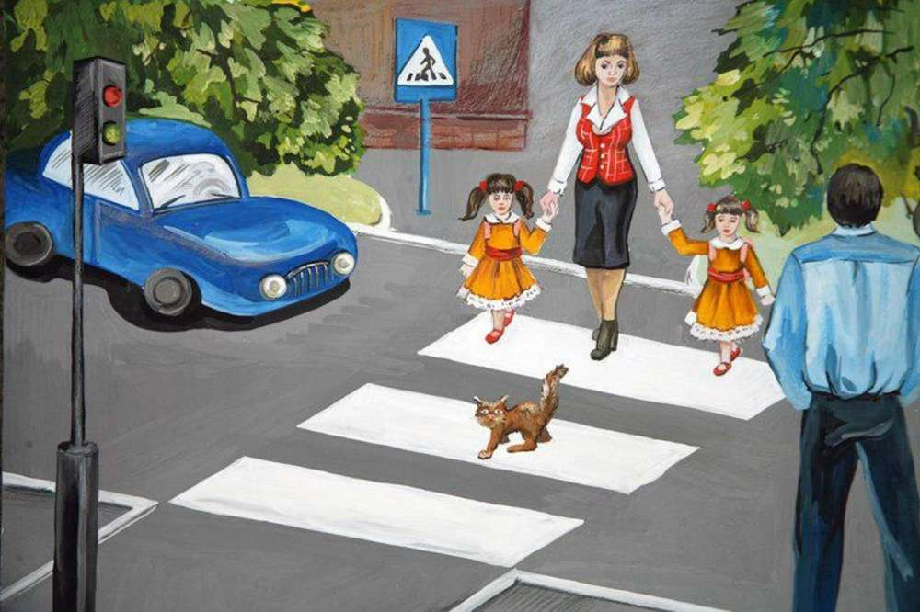
Муниципальные программы реализуемые в 2022 году и плановом периоде 2023 и 2024 годах
Муниципальная программа «Развитие кадровой политики в системе
муниципального управления Шалинского городского округа до 2026 года»
Цель программы: формирование и эффективное использование кадрового
потенциала в системе муниципального управления, направленного на
обеспечение социально-экономического развития Шалинского городского
округа.
Муниципальная программа «Развитие кадровой политики в системе муниципального управления Шалинского городского округа до 2026 года» | Объем бюджетных ассигнований на финансовое обеспечение реализации муниципальной программы (подпрограммы), в рублях
 | 2022 г. | 2023 г. | 2024 г.
 | 150 000,00 | 150 000,00 | 165 000,00
Муниципальная программа «Формирование законопослушного поведения участников дорожного движения в Шалинском городском округе до 2024 года»
Цели программы: сокращение количества дорожно-транспортных происшествий с пострадавшими; повышение уровня правового воспи-тания участников дорожного движения, культуры их поведения; профи
лактика детского дорожно-транспортного травматизма в Шалинском городском округе.
Муниципальная программа «Формирование законопослушного поведения участников дорожного движения в Шалинском городском округе до 2024 года» | Объем бюджетных ассигнований на финансовое обеспечение реализации муниципальной программы (подпрограммы), в рублях
 | 2022 г. | 2023 г. | 2024 г.
 | 95 000,00 | 95 000,00 | 95 000,00

Slide 26


Муниципальные программы реализуемые в 2022 году и плановом периоде 2023 и 2024 годах
Муниципальная программа «Развитие культуры
в Шалинском городском округе до 2026 года»
Цель: духовно-нравственное развитие и реализация человеческого потенциала в
сфере культуры Шалинского городского округа
Муниципальная программа «Развитие культуры в Шалинском городском округе до 2026 года» | Объем бюджетных ассигнований на финансовое обеспечение реализации муниципальной программы (подпрограммы), в рублях
 | 2022 г. | 2023 г. | 2024 г.
 | 63 332 000,00 | 63 402 000,00 | 63 402 00,00
Муниципальная программа «Развитие системы образования Шалинского городского округа до 2026 года»
Цели: Обеспечение доступности дошкольного образования для детей в возрасте от 1,5 до 7 лет; Обеспечение доступности качественного общего образования, соответствующего требованиям социально-экономического развития Шалинского городского округа и Свердловской области; Обеспечение доступности качественных
образовательных услуг в сфере дополнительного образования; Создание
условий для сохранения здоровья и развития детей в Шалинском городском
округе; Создание материально-технических условий для обеспечения
деятельности муниципальных образовательных организаций.
Муниципальная программа «Развитие системы образования Шалинского городского округа до 2026 года» | Объем бюджетных ассигнований на финансовое обеспечение реализации муниципальной программы (подпрограммы), в рублях
 | 2022 г. | 2023 г. | 2024 г.
 | 537 581 400,00 | 536 640 762,50 | 541 601 207,50

Slide 27
МУНИЦИПАЛЬНЫЙ ДОЛГ – совокупность долговых обязательств муниципального образования
Структура муниципального долга
кредиты кредитных организаций
бюджетные кредиты
муниципальные гарантии
Предельный объем
муниципального долга
- объем долга, который не может быть превышен при исполнении бюджета
Верхний предел муниципального внутреннего долга
– расчетный показатель, учитывающий объем долга на начало года, привлечение и погашение кредитов в течение года

Slide 28


Источники финансирования дефицита бюджета
Шалинского городского округа
Верхний предел внутреннего муниципального долга
на 1 января 2022 года в сумме – 4 714 285,70 руб..;
на 1 января 2023 года в сумме – 3 928 571,42 руб.;
на 1 января 2024 года в сумме - 3 142 853,13 руб.
по муниципальным гарантиям - 0,00 руб.
Поступление средств от возврата бюджетных кредитов, предоставленных юридических лицам в результате исполненных муниципальных гарантий | Планируемый объем расходов, руб.
 | 2022 г. | 2023 г. | 2024 г.
 | 6 958 273,85 | 6 958 273,85 | 0,00
Объем расходов местного бюджета на обслуживание муниципального долга | Планируемый объем расходов, руб.
 | 2022 г. | 2023 г. | 2024 г.
 | 5 500,00 | 4 715,00 | 3 940,00
Источники финансирования дефицита | Сумма,, руб.
Погашение бюджетного кредита в областной бюджет | 2022 г. | 2023 г. | 2024 г.
 | -785 714,29 | -785 714,29 | -785 714,29

Slide 29
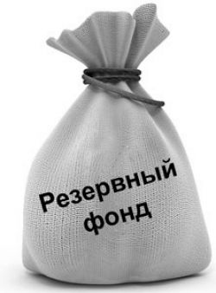
Размер резервного фонда
Средства резервного фонда направляются на финансовое обеспечение следующих непредвиденных расходов:
- проведение аварийно-восстановительных работ по ликвидации последствий стихийных бедствий и других чрезвычайных ситуаций, имевших место в текущем финансовом году, а также оказание разовой материальной помощи попавшим в экстренную ситуацию и (или) пострадавшим гражданам;
- проведение экстренных противоэпидемических мероприятий;
- проведение неотложных ремонтных работ и восстановление работ на объектах хозяйства городского округа;
- финансирование прочих непредвиденных расходов, которые не были предусмотрены в бюджете городского округа на очередной финансовый год и плановый период
Планируемый объем расходов, рублей
2022 год | 2023 год | 2024 год
500 000,00 | 500 000,00 | 500 000,00

Slide 30


Контактная информация для граждан
Информация подготовлена
на основе проекта бюджета Шалинского городского округа «О бюджете Шалинского городского округа на 2022 год и плановый период 2023 и 2024 годов»
Над проектом работали: специалисты Финансового управления администрации Шалинского городского округа
623030 р.п.Шаля ул. Орджоникидзе д. 5 тел. (34358) 2-13-53,
(34358) 2-25-38; Факс (34358) 2-13-53
Интернет -сайт: www.shalya.ru
Режим работы: понедельник -четверг с 8.18 до 17.30 часов,
пятница с 8.18 до 16:30,
суббота-воскресенье выходной

